Slide 1
MICRORGANISMOS:
DOENÇAS EM PLANTAS
Disciplina de microbiologia ESALQ - USP
Juliana Santos de Oliveira
Melina Bafume
Sara Giro Moreno

Slide 2
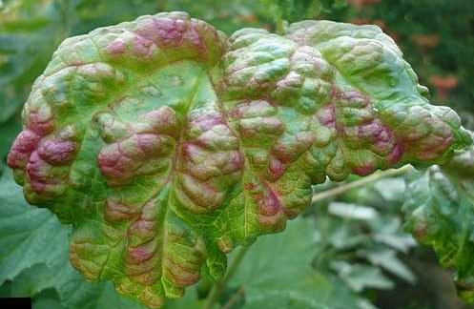
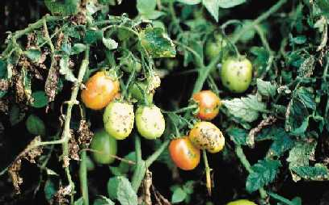
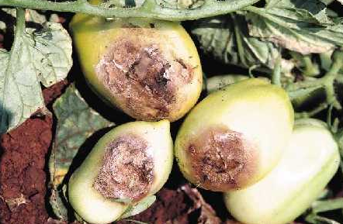
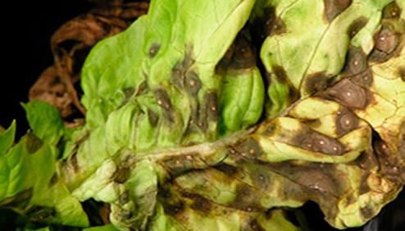
As doenças em plantas...
São estudadas pela disciplina de Fitopatologia ou Patologia vegetal;
Doenças são alterações biológicas no estado de saúde de um ser, manifestando um conjunto de sintomas perceptíveis ou não;
Causadas por bactérias, fungos ou vírus.
Fonte: https://sistemasdeproducao.cnptia.embrapa.br

Slide 3
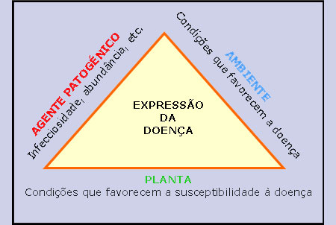
As doenças em plantas...
Três fatores estão envolvidos na ocorrência da expressão da doença:
. Ambiente com condições favoráveis ao desenvolvimento do patógeno;
. Agente patogênico;
.Hospedeiro suscetível ao patógeno.
“Triângulo da doença”
Fonte: http://fito-esalq.blogspot.com.br/2011/08/semana-1-historico-da-fitopatologia.html

Slide 4
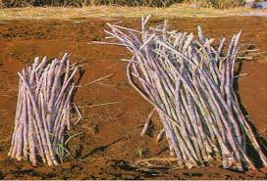
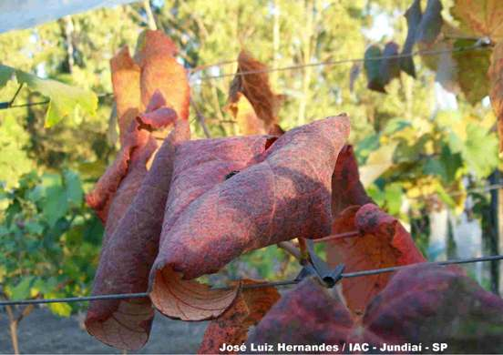
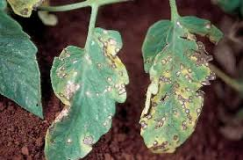
As doenças em plantas...
Raquitismo da soqueira
Enrolamento da folha
Mancha de estenfílio

Slide 5
Doenças causadas por fungos

Slide 6
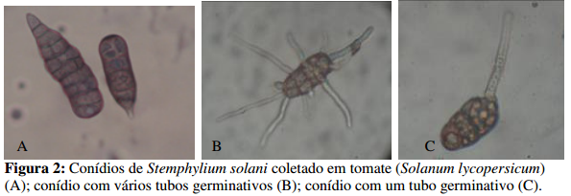
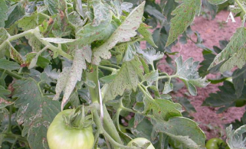
Mancha-de-estenfílio
-Causada por quatro espécies: Stemphylium solani, S. lycopersici, S. floridanum e S. botryosum;
-Descrita no Brasil em 1945, é hoje de ocorrência generalizada em áreas de cultivo do tomateiro, afeta a cultura em diferentes estágios de desenvolvimento;
Fonte: http://bbeletronica.cnph.embrapa.br/

Slide 7
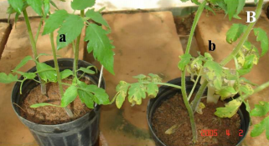
Mancha-de-estenfílio
-Pode ser extremamente destrutiva ao tomateiro por reduzir a área foliar fotossintetizante, comprometendo assim a sua produtividade;
-De 15% a 30% do custo total de produção de
tomate é atribuído ao uso de fungicidas no
combate de doenças foliares causadas por este
grupo de patógenos;
Fonte: http://bbeletronica.cnph.embrapa.br/

Slide 8
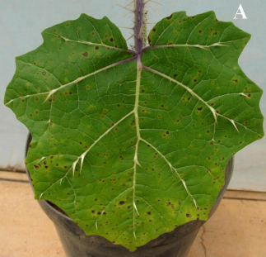
Mancha-de-estenfílio: sintomas
-Ocorrem com mais frequência nas folhas superiores, principalmente nas fases de florescimento e frutificação da planta;
-O sintoma mais comum é a formação de lesões foliares inicialmente pequenas, marrom-escuras, de formato irregular;
-Podem ser confundidas com as manchas provocadas por outras doenças;
Fonte: http://bbeletronica.cnph.embrapa.br/

Slide 9
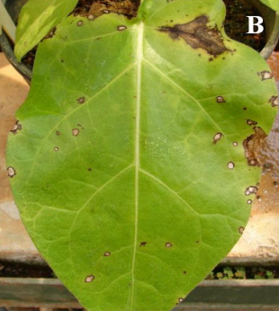
Mancha-de-estenfílio: sintomas
-À medida que as manchas crescem, podem se desprender do restante do tecido foliar, conferindo um aspecto rasgado ou furado na lesão;
-Os frutos do tomateiro não são atacados mas, sob condições favoráveis à doença, podem aparecer pequenas lesões nos tecidos mais jovens do caule e nos pedúnculos das flores e frutos.
Fonte: http://bbeletronica.cnph.embrapa.br/

Slide 10
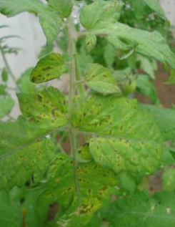
Mancha-de-estenfílio:
disseminação e controle
-Disseminação por esporos;
-Uso de cultivares resistentes, resistência é controlada por um único gene dominante (gene Sm);
-Aplicar fungicidas, registrados no MAPA, de forma preventiva;
-Fazer rotação de culturas, evitando espécies hospedeiras dos patógenos e seu plantio perto das lavouras de tomate;
Fonte: http://bbeletronica.cnph.embrapa.br/

Slide 11
Mancha-de-estenfílio:
disseminação e controle
-Eliminar e/ou pulverizar plantas hospedeiras daninhas, nativas ou espontâneas que estejam nas proximidades da lavoura de tomate;
-Evitar irrigações muito freqüentes, em especial quando esta for por aspersão;
-Utilizar mudas sadias, produzidas em telado ou adquiridas de viveiros idôneos.
O não controle pode resultar em mais perdas para os produtores devido à redução na produtividade ou pelo incremento nos custos devido ao aumento na quantidade de fungicidas. Além de dificuldade seu cultivo em sistemas agroecológicos.
Fonte: http://bbeletronica.cnph.embrapa.br/

Slide 12
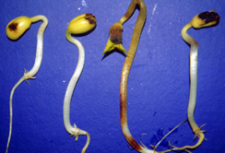
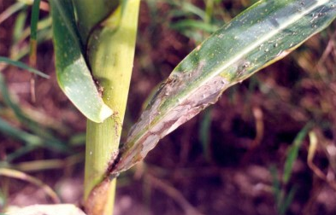
Rhizoctonia solani
-Ocorre em diversas culturas de importância econômica: batata, feijão, fumo, milho e a soja;
-Causa podridões no início do desenvolvimento da planta e provocando redução no vigor e na germinação da semente. Sua incidência e a severidade estão associados às condições do solo.
Fonte: http://www.agrolink.com.br/agricultura/problemas

Slide 13
Rhizoctonia solani
-O estrangulamento parcial dos caules pode originar:
Atraso no desenvolvimento da planta, deformação e descoloração dos caules;
Necrose do tecido vascular;
Pigmentações púrpuras nas folhas.
Período úmido x Primavera
-Controle: Deve-se fazer aração profunda para diminuir o inóculo perto da superfície do solo e promover a rápida decomposição dos resíduos infestados. O tratamento das sementes é recomendado.
Fonte: http://www.agrolink.com.br/agricultura/problemas

Slide 14
Doenças causadas por bactérias

Slide 15
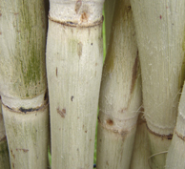
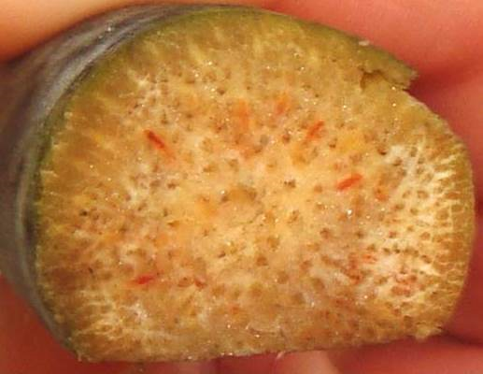
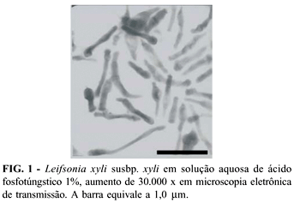
Raquitismo da Soqueira
-Afeta as grandes culturas de cana-de-açúcar;
-Causada pela bactéria Leifsonia xyli subsp. xyli;
Fontes: http://www.agricultura.gov.br; http://www.canaonline.com.br; http://dx.doi.org/10.1590/S0100-41582004000600003

Slide 16
Raquitismo da Soqueira
-Primeira descrição no Brasil: Rio de Janeiro e de Pernambuco em 1956;
- Nos dias atuais ocorre em todo o país;
-Causa desnivelamento do canavial;
-Queda na produtividade.

Slide 17
Raquitismo da Soqueira:
Leifsonia xyli subsp. xyli
-gram-positivia;
-aeróbica obrigatória;
-Restrita ao xilema;
Fonte: http://dx.doi.org/10.1590/S0100-41582004000600003

Slide 18
Raquitismo da Soqueira: Sintomas
-Facilmente confundidos com aqueles que ocorrem em más condições de cultivo (deficiência de nutrientes, falta de água, etc);
-Colmos finos;
-Encurtamento das regiões entrenós;
-Sintoma interno: coloração avermelhada na região do xilema;

Slide 19
Raquitismo da Soqueira: Sintomas
Coloração avermelhada
Com Raquitismo/ sem Raquitismo
Fontes: http://www.canaonline.com.br; http://www.coplana.com

Slide 20
Raquitismo da Soqueira: Disseminação
-Toletes doentes, mas não diagnosticado, são plantados;
-Colheita mecanizada: tende a crescer ainda mais, visto que foi proposto a redução gradual do uso de queimadas até 2017;

Slide 21
Raquitismo da Soqueira: Controle
-Resistência varietal: Problema: dificuldade no diagnóstico.
-Tratamento térmico de toletes ou gemas;
-Equipamentos usados para corte da cana devem ser desinfetados com produtos químicos ou pelo calor.

Slide 22
Doenças causadas por vírus

Slide 23
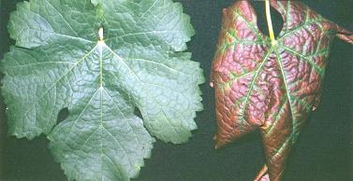
ENROLAMENTO DA FOLHA - “Grapevine leafroll-associated virus” - GLRaV
-Virose da videira;
- Foi constatada no Brasil, pela primeira vez, em 1972 em vinhedos do Estado de São Paulo;
- É atribuída à 9 vírus do gênero Closterovirus;
-Alta incidência e ocasiona constantes perdas à produção;
Folha sadia (esquerda) e folha infectada (direita) em vinífera tinta.- http://www.cnpuv.embrapa.br/tecnologias/uzum/v_enrol_folha.html

Slide 24
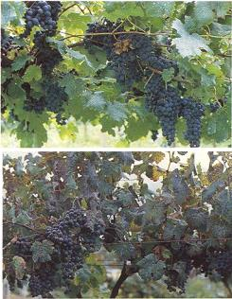
ENROLAMENTO DA FOLHA : Sintomas
Plantas afetadas são menores do que as sadias;
Os sintomas típicos só se manifestam a partir da época de maturação dos frutos;
Gradual enrolamento dos bordos da folha para baixo (das basais para as demais folhas da extremidade);
Apresentam clorose prematura nas margens.
Enrolamento da folha em vinífera tinta - Planta sadia (acima) e planta infectada (abaixo) - http://www.cnpuv.embrapa.br/tecnologias/uzum/v_enrol_folha.html

Slide 25
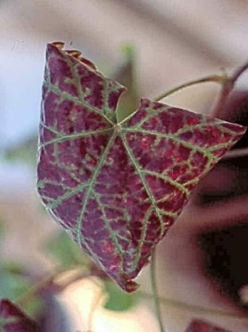
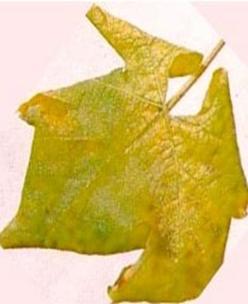
ENROLAMENTO DA FOLHA : Sintomas
-As folhas tornam-se avermelhadas ou amareladas, com exceção das nervuras principais que continuam verdes;
-Folhas tornam-se rugosas e quebradiças;
Sintoma em uva Niagara Rosada e em Niagara Branca

Slide 26
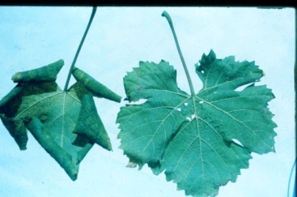
ENROLAMENTO DA FOLHA : Etiologia
-Partículas virais do gênero Closterovirus;
-Patógeno restrito ao gênero Vittis;
-Variedades imunes não são conhecidas;
Enrolamento-da-folha em vinífera branca, folha sadia (direita) e infectada (esquerda) - http://www.cnpuv.embrapa.br/tecnologias/uzum/v_enrol_folha.html

Slide 27
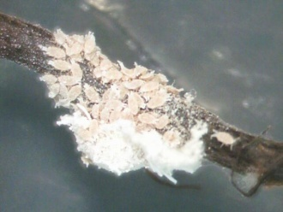
ENROLAMENTO DA FOLHA : Disseminação
-É facilmente transmitido por união de tecidos (não há relatos de transmissão mecânica e de passagem pela semente);
-GLRaV-3 é transmitido pelas cochonilhas brancas;
Colônia da cochonilha (Planococcus citri), vetora do Enrolamento-da-folha, em raiz de videira. http://www.cnpuv.embrapa.br/tecnologias/uzum/v_enrol_folha.html
Controle
-Emprego de clones sadios;

Slide 28
Conclusão
As relações entre as plantas e os microrganismos patogênicos são de extrema importância e interesse para a humanidade. Grande parte da economia mundial se baseia na utilização de plantas. A devastação de plantações, devido à ação de microrganismos, pode trazer malefícios como a diminuição no forncecimento de um produto, que desencadeia escassez desse alimento, mudanças nos costumes alimentícios e prejuízos econômicos.

Slide 29
OBRIGADO
Disciplina de microbiologia ESALQ - USP
Juliana Santos de Oliveira
Melina Bafume
Sara Giro Moreno

Slide 30
Referências:
AGEITEC, Agencia Embrapa de Informação Tecnológica. 2016. Disponível em:
<http://www.agencia;cnptia.embrapa.br/gestor/cana-de-aucar/arvore;CONTAG01_78_22122006154841.html>Acesso em 17 de maio de 2016;
Agrolink, 2015, Disponível em:
<http://www.agrolink.com.br/agricultura/problemas>. Acesso em 27 de maio de 2016;
CanaOnline, 2015. Disponível em:
<http://www.canaoline.com.br/conteudo/perdas-com-raquitismo-da-soqueira-podem-chegar-a30.html#.V0jP3xUrLIU>. Acesso em 17 de maio de 2016;
Embrapa, Empresa Brasileira de Pesquisa Agropecuária. 2016. Disponível em:
<http://bbeletronica.cnph.embrapa.br/>. Acesso em 27 de maio de 2016;

Slide 31
Referências:
Embrapa, Sistem de Produção. 2016. Disponível em:
<https://sistemasdeprodução.cnptia.embrapa.br>. Acesso em 27 de maio de 2016;
MAPA, Ministério da Agricultura e Pecuária. 2016. Disponível em: <http://www.agricultura.gov.br/vegetal/culturas/cana-de-acucar>. Acesso em 27 de maiode 2016;
ROSA, D.D. Uma abordagem genômica para o entendimento do crescimento fastidioso de Leifsonia xyli subsp. xyli. 2006. Piracicaba: Dissertação- Mestrado – ESALQ. Universidade de São Paulo. 79p.Tokeshi H, Rago A (2005) Doenças da cana-de-açúcar. In: Kimati H, Amorim L, Rezende

